Slide 1
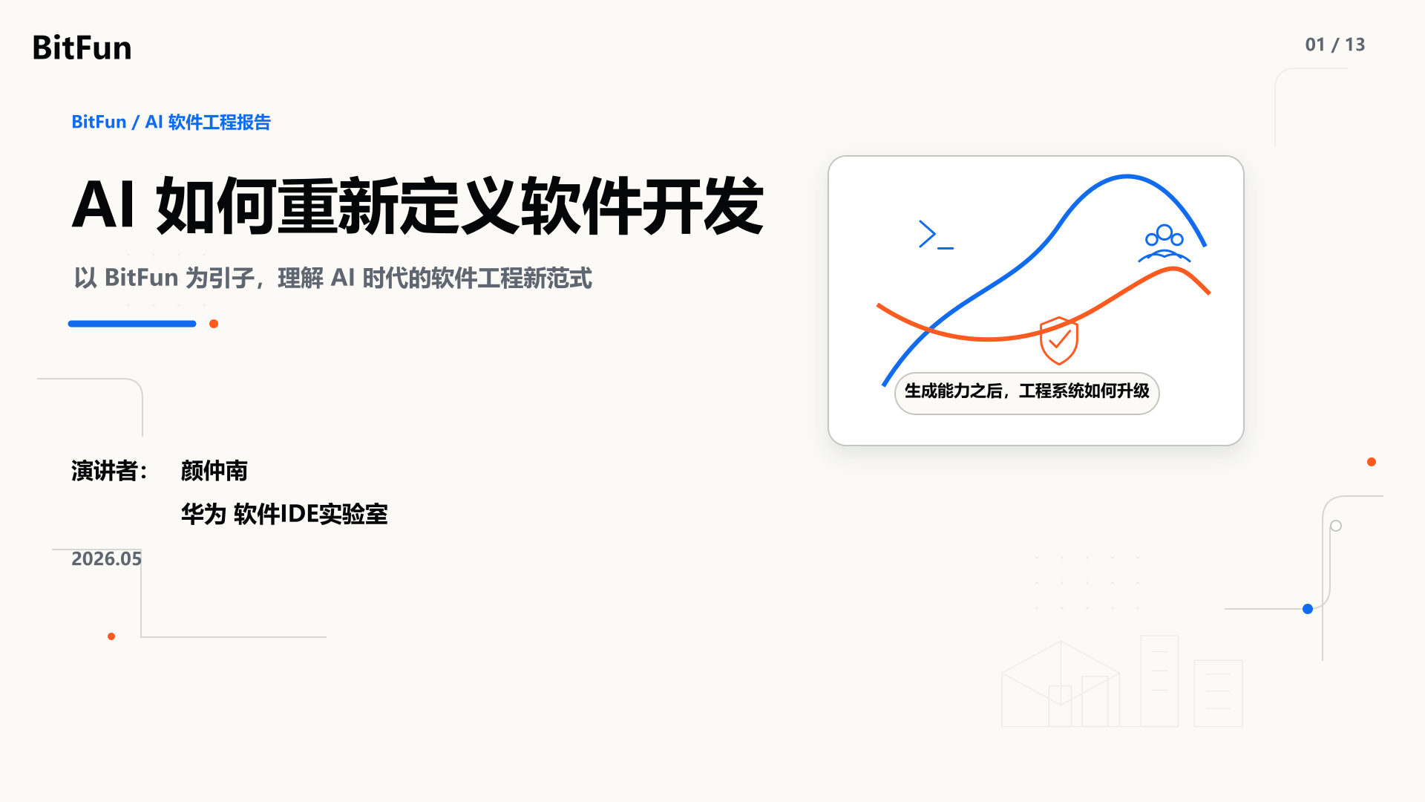
Notes:
第 1 页：AI 如何重新定义软件开发 建议时长：约 0.5 分钟 页内重点：首页：保留主题，强调 AI 带来的工程范式变化。 互动提问：如果 AI 已经能写很多代码，软件工程真正该升级什么？ 讲稿：各位好，今天分享的主题还是《AI 如何重新定义软件开发》。这一版会更聚焦一个问题：AI 带来的变化不只是代码生成变快，而是软件工程开始从“管理人写代码”转向“管理人、AI、工具和证据共同协作”。BitFun 只是引子，我们不会展开项目细节，而是借它讨论未来工程系统如何吸收概率性产出、如何重新定义质量责任，以及开发者在新系统里应该站在哪里。 转场：先看目录，四个主题从案例、速度、治理一路落到开发者角色。

Slide 2
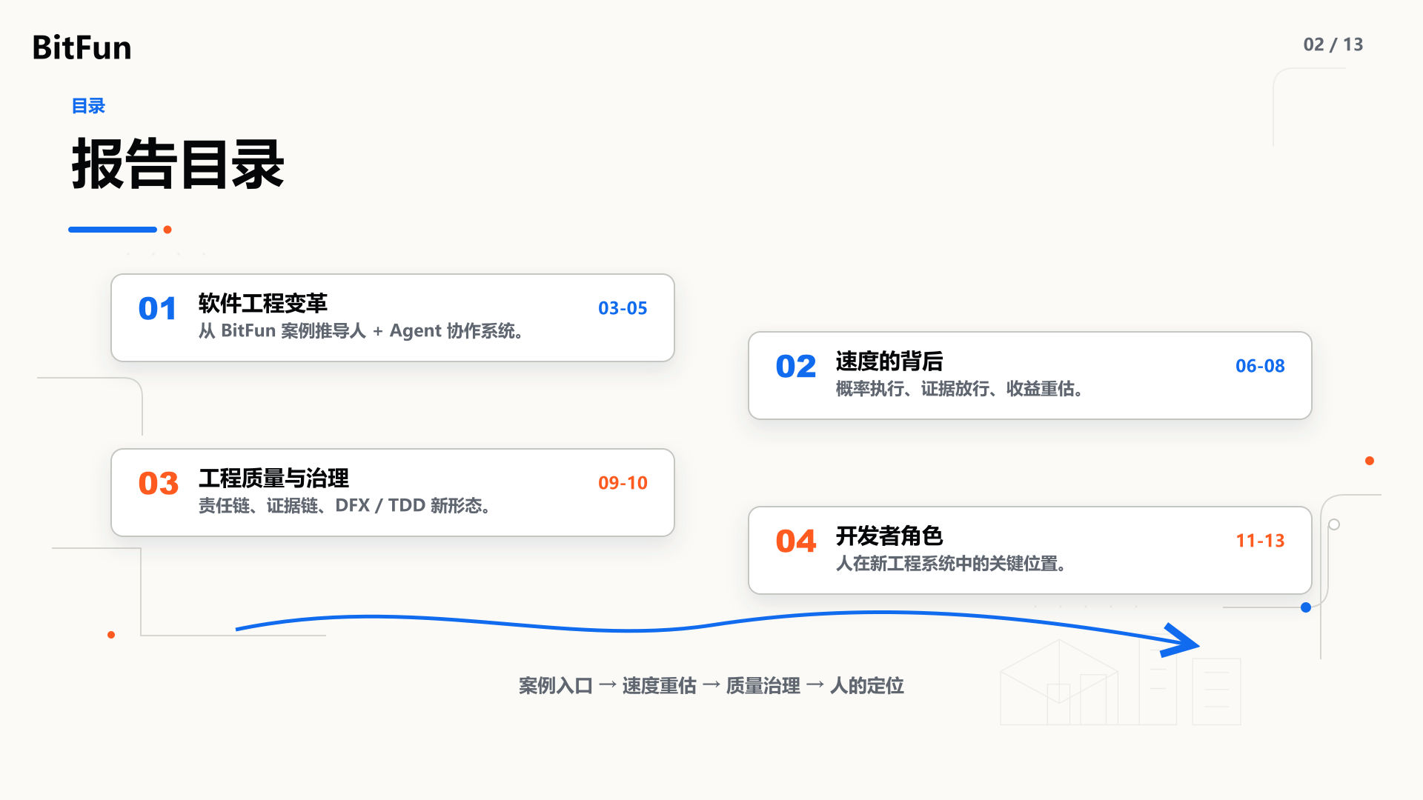
Notes:
第 2 页：报告目录 建议时长：约 0.6 分钟 页内重点：目录页：四个大模块不超过四个，标题按用户建议调整。 互动提问：这 15 分钟，哪些问题最值得带走？ 讲稿：这场报告分四个模块。第一是软件工程变革，先从 BitFun 的高速 AI 开发经验出发，再补一页传统软件工程到人加 Agent 协作的模式变化。第二是速度的背后，讨论为什么产出变快并不等于交付线性变快，以及概率性过程如何通过确定性证据获得高置信度。第三是工程质量与治理，把质量、DFX、TDD、Artifact 与团队工作流收敛成两页方法。第四是开发者角色，讨论人在这个系统里如何找到关键位置，并给刚入职场的同学一些更可执行的能力方向。 转场：先从一个最直观的案例入口开始：代码量变大之后，问题到底有没有变少。

Slide 3
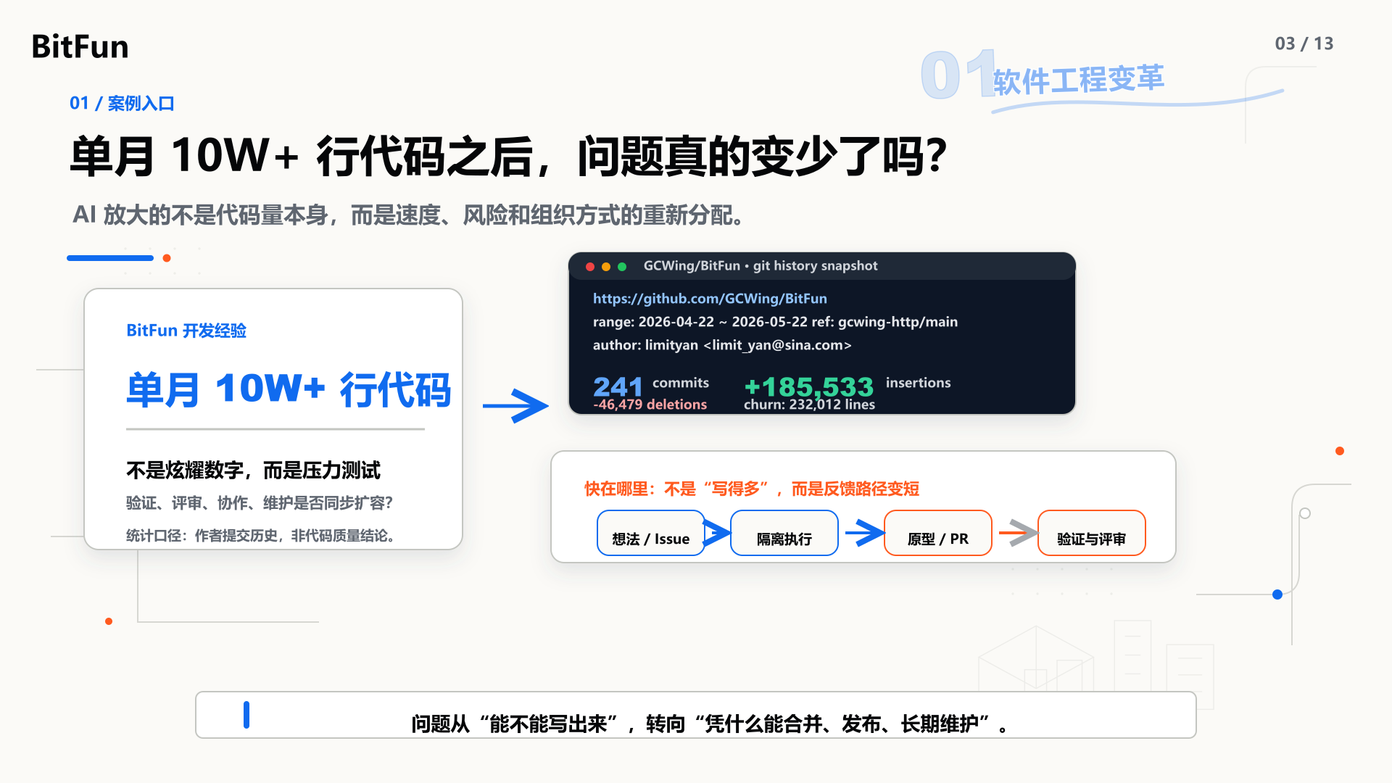
Notes:
第 3 页：单月 10W+ 行代码之后，问题真的变少了吗？ 建议时长：约 1.4 分钟 页内重点：先案例后抽象：把 BitFun 作为实际入口，而不是先讲概念。 互动提问：如果一个项目单月写出 10W+ 行代码，第一反应该是兴奋还是审计？ 讲稿：先从一个具体入口看：在 GCWing/BitFun 仓库里，以 2026 年 4 月 22 日到 5 月 22 日的一个月窗口统计，作者 limityan 在 main 分支上有 241 个提交，新增 185,533 行、删除 46,479 行。这个统计口径不用于证明代码越多越好，而是作为一个压力测试入口：当代码生产速度被 AI 放大以后，需求变化会更频繁，原型可以更快从想法变成可运行样例，个人也可以先完成过去需要小团队配合的探索工作；与此同时，测试、review、架构理解、运行验证、知识沉淀不一定同步扩张。也就是说，代码量的膨胀不一定带来交付节奏等比例膨胀，它更像是把系统瓶颈从“写不出来”推向“能否验证、能否维护、能否协作、能否上线”。 转场：由这个案例往上推，就能看到 AI 时代软件工程对象正在发生扩张。

Slide 4
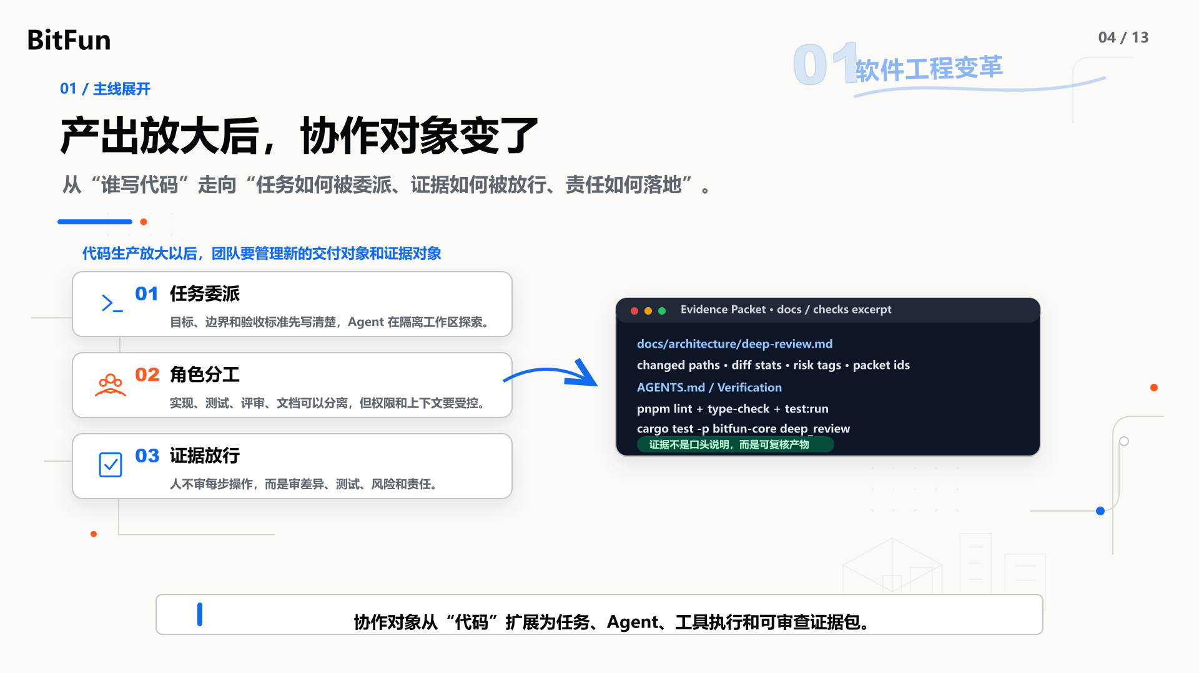
Notes:
第 4 页：主线：产出放大后，协作对象变了 建议时长：约 1.3 分钟 页内重点：承接 BitFun 案例，说明代码产出放大后，协作对象从代码扩展到任务委派、角色分工、证据放行，并用实际文档/验证片段展示证据形态。 互动提问：当 Agent 也能开分支、跑测试、提交 PR 时，团队到底要管理什么？ 讲稿：由 BitFun 的高速开发经验往上推，主线不是“AI 多写了代码”，而是协作对象变了。过去我们主要管理人和人之间的协作，以及代码进入仓库的流程；现在多了异步 Agent、角色化 Agent、工具执行、测试结果、trace、风险说明和回滚路径。这页只讲三个变化。第一，任务委派：你不只是让 AI 写一段代码，而是把目标、非目标、影响范围和验收标准交给 Agent，让它在独立工作区探索。第二，角色分工：实现、测试、评审、安全、文档不一定由同一个 Agent 或同一个流程完成，团队要管理权限、上下文和生命周期。第三，证据放行：人看的重点不是每一步 prompt，而是目标是否明确、证据是否足够、风险是否可接受、责任是否能落地。所以 AI 时代的软件工程，不是多一个助手，而是把任务、证据和责任一起纳入协作系统。 转场：协作对象变多以后，真正的治理问题就出现了：AI 可以概率性探索，但系统必须确定性放行。

Slide 5
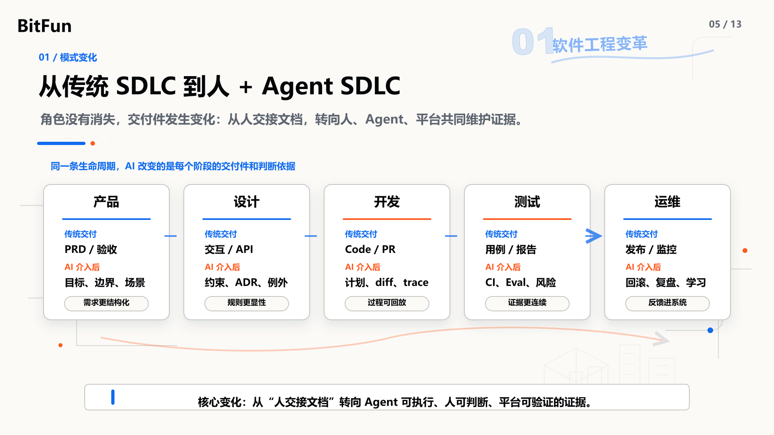
Notes:
第 5 页：从传统 SDLC 到人 + Agent SDLC 建议时长：约 1.2 分钟 页内重点：为高校听众补齐复杂项目中的角色、流程和交付件，再说明 AI 进入后变化在哪里。 互动提问：如果没有做过完整复杂项目，怎么理解软件工程不是“写代码”这一件事？ 讲稿：为了避免把软件工程讲成抽象概念，这里补一页传统模式。过去一个完整项目通常不是一个人从头写到尾，而是产品定义需求和验收，设计给出交互和视觉，开发拆分模块和接口，测试建立用例和回归，运维关注发布、监控和故障恢复。每个角色都有交付件：PRD、设计稿、接口文档、代码和 PR、测试报告、发布记录、监控告警。AI 进入以后，角色不会简单消失，但交付件会变化。产品和开发要把目标、非目标、边界和验收标准写得更清楚；Agent 在隔离工作区里生成计划、代码、测试和日志；平台用 CI、权限、trace 和风险规则做阶段门禁；人类负责最终取舍、责任解释和发布放行。这个变化的核心是：软件工程从人和人之间交接文档，变成 人、人、Agent、Agent 与平台共同维护可验证证据。 转场：有了这个完整流程视角，再讨论概率过程和证据放行就更具体。

Slide 6
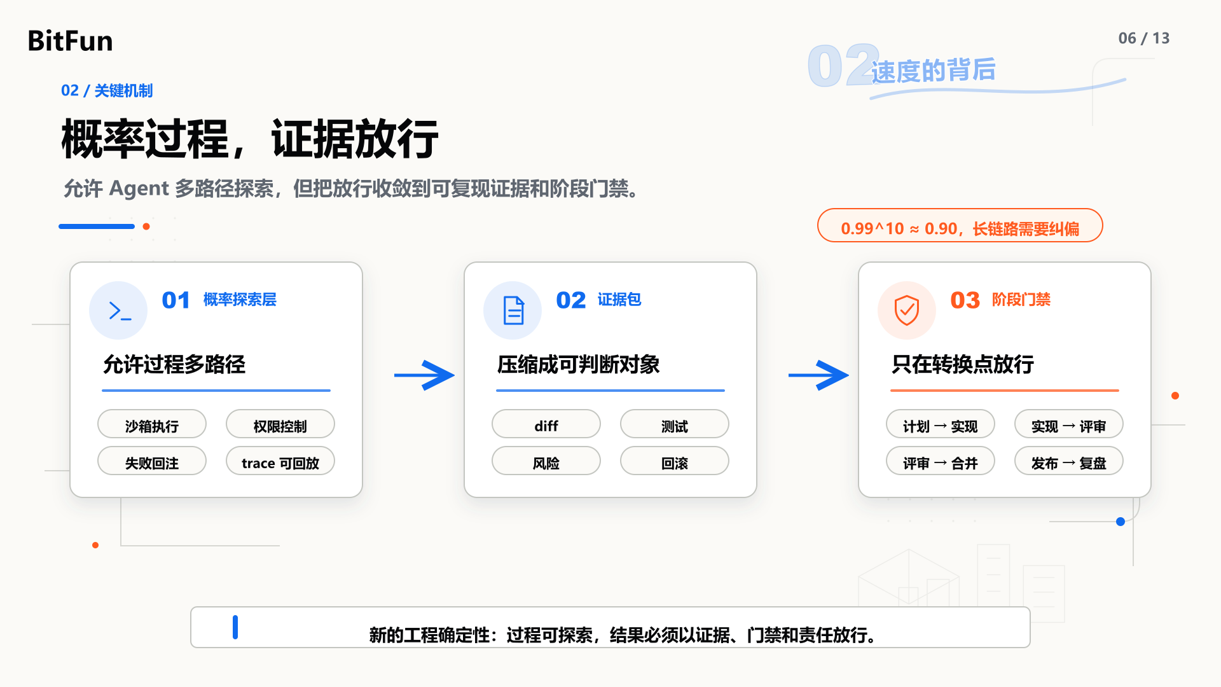
Notes:
第 6 页：关键机制：概率过程，证据放行 建议时长：约 1.4 分钟 页内重点：说明如何用 Harness 保护、证据包、阶段门禁和人工判断收敛概率性过程。 互动提问：如果每一步都有 99% 正确率，十步之后系统还可信吗？ 讲稿：这页是前面协作变化之后的关键机制：我们不要求 AI 的每一步都确定正确，而是允许过程概率性探索，同时把结果放行建立在确定性证据上。AI 的不确定性不只来自某一次回答，团队里不同人可能使用不同模型，同一模型不同版本能力也会波动；如果一个 Agent Team 中每一步都把前一步结论当事实输入，错误会像串联系统一样累乘，0.99 的十次方大约只有 0.90。解决办法不是让人类盯住每一步 prompt，而是建立阶段门禁和证据包。左边是概率探索层，Harness 要提供沙箱、权限、危险操作拦截、失败回注和 trace；中间是证据包，把 diff、测试、日志、风险、回滚路径压缩成人能判断的交付对象；右边是阶段门禁，在计划到实现、实现到评审、评审到合并这些阶段转换处检查完整性、契约、测试、owner 和风险。人类参与的重点也从过程监督变成判断辅助：看摘要、差异、来源、不一致提示和风险解释。也就是说，用可控系统解决不可控过程，核心不是记录更多细节，而是把复杂过程收敛为可审查、可复现、可回滚的证据。 转场：有了这层纠偏系统，再看外部数据，会更容易理解为什么速度收益不是天然指数级增长。

Slide 7
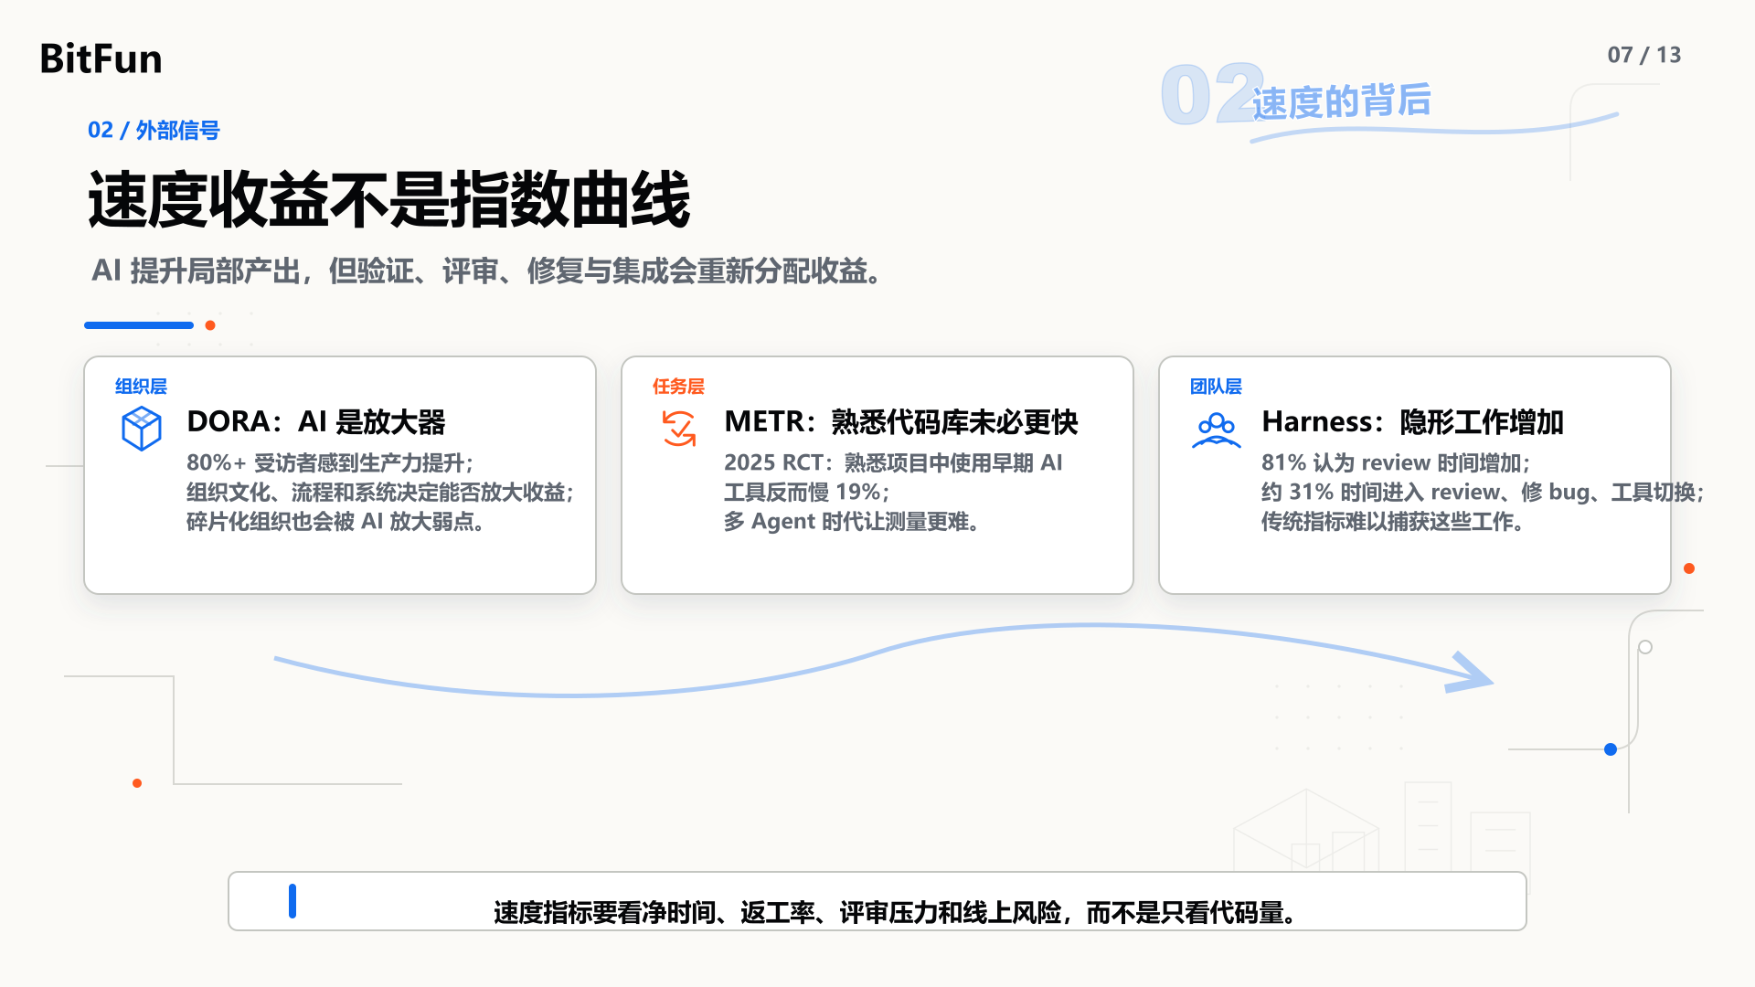
Notes:
第 7 页：速度收益不是指数曲线 建议时长：约 1.2 分钟 页内重点：补外部信息：DORA、METR、Harness 作为市场和研究佐证。 互动提问：为什么开发者感觉更快，团队整体却未必同等加速？ 讲稿：外部研究给了我们一个更冷静的视角。DORA 2025 把 AI 描述为组织系统的放大器：高质量组织会被放大，原本碎片化的流程也会被放大；同时它也提醒，采用 AI 不等于自动获得收益，组织需要同步演进文化、流程和系统。METR 在 2025 对成熟开源项目做随机对照实验，发现经验开发者使用当时的 AI 工具反而慢 19%；2026 年 METR 又提醒，AI 工具正在进化，任务选择和多 Agent 使用让测量本身也变难。Harness 2026 则把问题落到工程管理上：很多团队的生产力指标变好，但 code review、修 bug、工具切换等隐形工作也在上升。结论不是 AI 没用，而是不要只用代码量衡量收益。 转场：所以第一个真正被重新定义的东西，是质量责任。

Slide 8
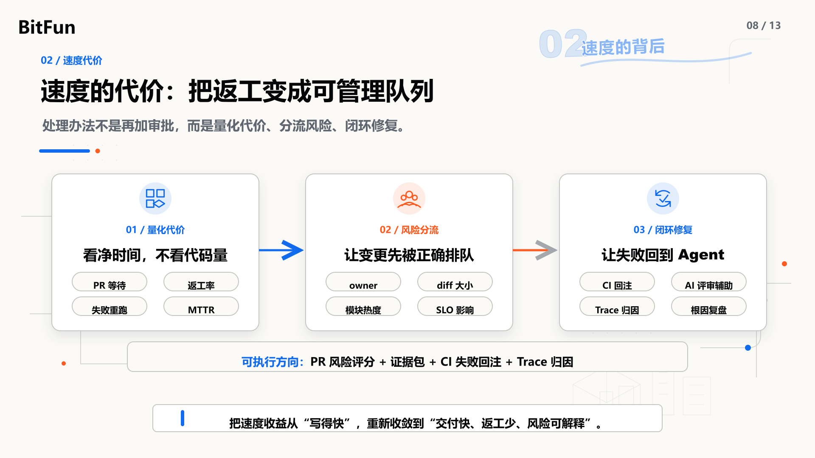
Notes:
第 8 页：速度的代价：把返工变成可管理队列 建议时长：约 1.3 分钟 页内重点：把速度提升后的隐形成本落到可执行的度量、分流和修复闭环。 互动提问：当 AI 让代码进入仓库的速度变快，团队怎样避免 review、返工和集成变成新瓶颈？ 讲稿：前一页说速度收益不是指数曲线，这一页回答“代价该怎么处理”。AI 让写代码变快以后，新的瓶颈通常不是打字速度，而是 review 队列、返工循环、CI 不稳定、跨团队集成和线上恢复。第一步要把成本显性化：不要只看生成了多少代码，而要看从需求到可验证结果的净时间、PR 等待、返工率、失败重跑、MTTR。METR 的开源开发者实验提醒我们，熟悉项目里使用 AI 也可能变慢；Harness 的报告则说明，评审、修 bug、工具切换会成为隐形工作。第二步是入口风险分流：不是所有 AI 变更都走同一条审批线，而是按 owner、diff 大小、模块热度、SLO 影响做风险打标，低风险自动验证，高风险进入设计和人工评审。第三步是闭环修复：SWE-CI 把 Agent 评估放进连续集成循环，SWE-PRBench 提醒 AI 评审还不能当最终裁决，AgentTrace 和 AgentRx 这类工作则把失败步骤和根因变成可定位对象。这样速度提升才不会把成本甩给最后一个 reviewer，而是进入一个可度量、可分流、可修复的工程队列。 转场：把代价管住以后，下一步才是讨论开源和大厂场景下的质量治理形态。

Slide 9
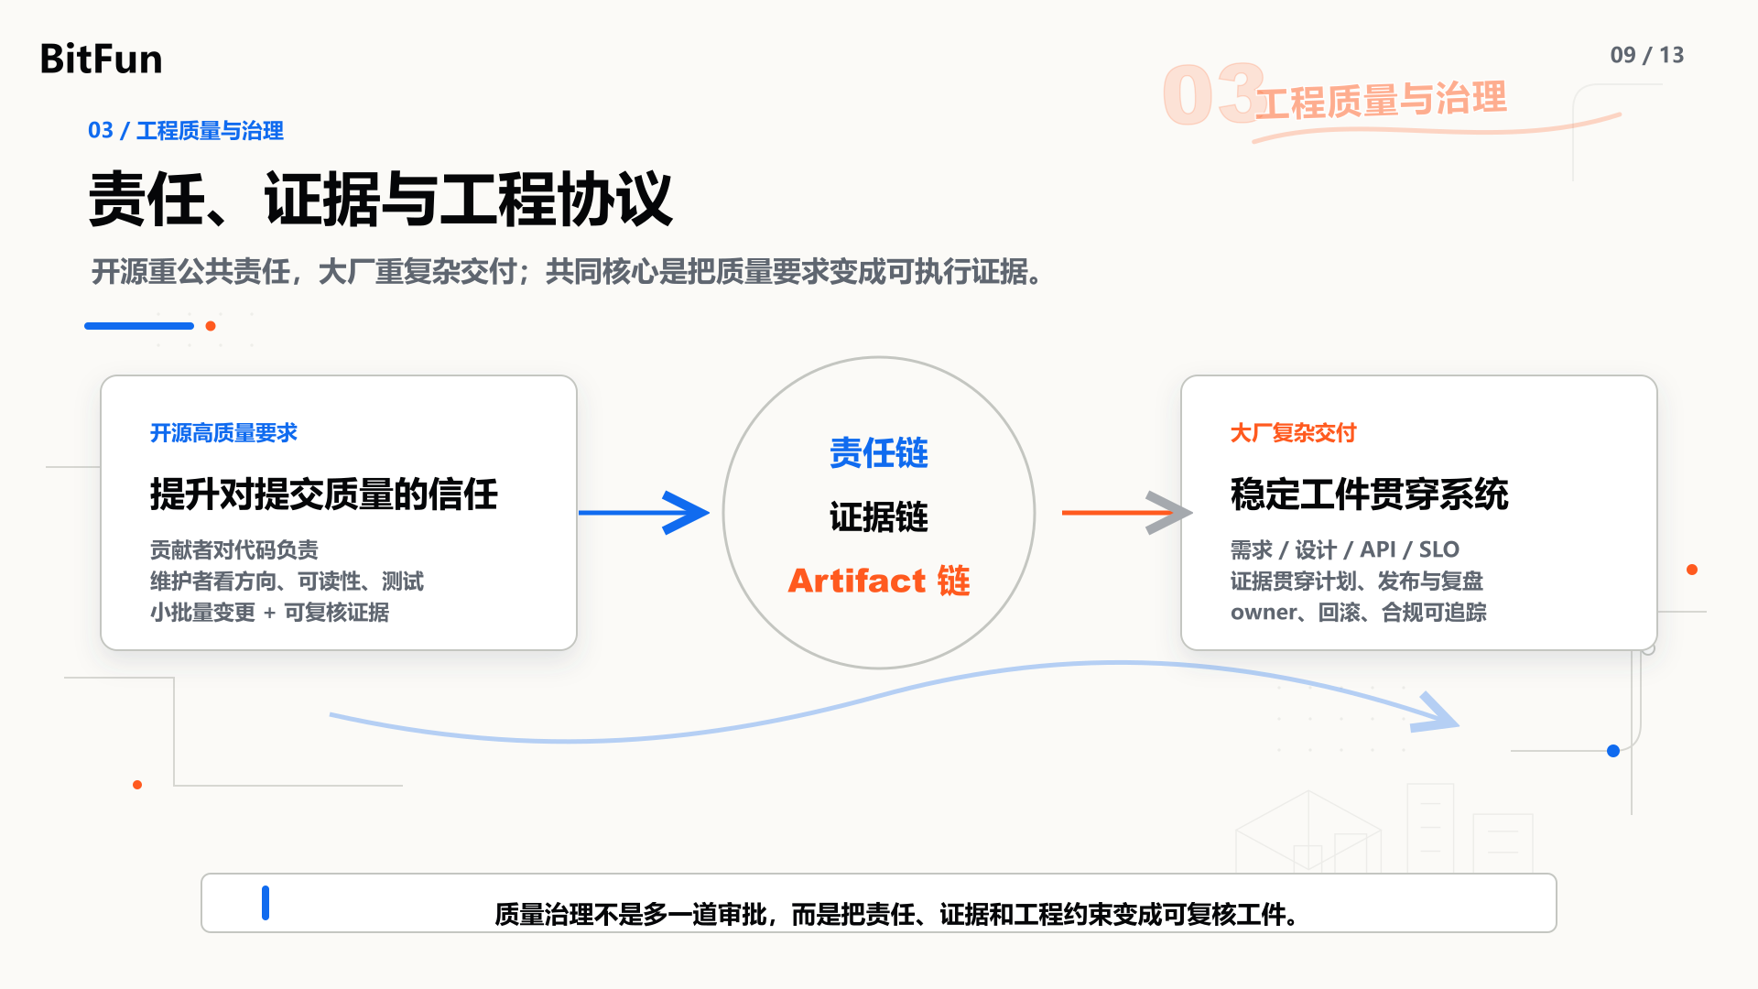
Notes:
第 9 页：工程质量：责任、证据与工程协议 建议时长：约 1.4 分钟 页内重点：合并质量治理与 DFX/TDD 方法演进，突出责任链、证据链、Artifact 链和工程协议。 互动提问：AI 让提交变多以后，维护者和大厂平台到底该看什么？ 讲稿：这部分把原来三页收敛成两页，避免变成重复的质量术语。开源高质量协作强调公共责任：贡献者要对自己的提交负责，维护者要提升对陌生贡献或 AI-assisted 变更质量的信任度。大厂复杂交付强调系统连续性：组织要处理 owner、依赖链、合规、发布窗口、线上事故成本，以及贯穿整个系统的确定性工件。两者共同的方向，是把质量要求变成可执行证据。DFX、TDD、Code Review 不应该只停留在文档和习惯里，而要进入 Agent 能读取、工具能检查、人能复核的工程协议：性能、安全、可观测、可维护都要能落到检查项、基准、trace、回归用例和发布预算上。 转场：这些协议真正落地时，会表现为一个可治理的团队工作流。

Slide 10
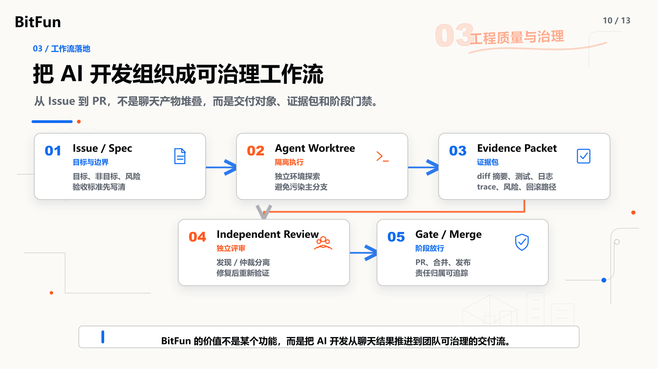
Notes:
第 10 页：把 AI 开发组织成可治理工作流 建议时长：约 1.3 分钟 页内重点：把质量治理落到可执行方法：Spec/Issue -> Agent Worktree -> Evidence Packet -> Independent Review -> Gate/Merge。 互动提问：如果多个 Agent 同时参与，团队靠什么判断一个变更可以继续前进？ 讲稿：回到 BitFun，它不是要证明某个模型更强，而是展示一个团队工作流的雏形。更可落地的做法是把一次 AI 开发压成五个稳定环节：第一，任务从 Issue 或 Spec 进入，明确目标、非目标和风险边界；第二，Agent 在隔离工作区执行，避免把探索过程直接污染主分支；第三，执行结束必须生成证据包，包括 diff 摘要、测试结果、日志、trace、未决风险和回滚路径；第四，评审要角色分离，发现问题、仲裁问题、修复问题、验证修复尽量不要由同一个角色闭环；第五，阶段门禁决定能否进入 PR、合并或发布。这里的关键不是记录每一步操作，而是把复杂过程压缩成团队能读、能审、能追责的交付对象和证据。 转场：最后，我们把视角切回开发者：人在这样的系统里到底做什么。

Slide 11
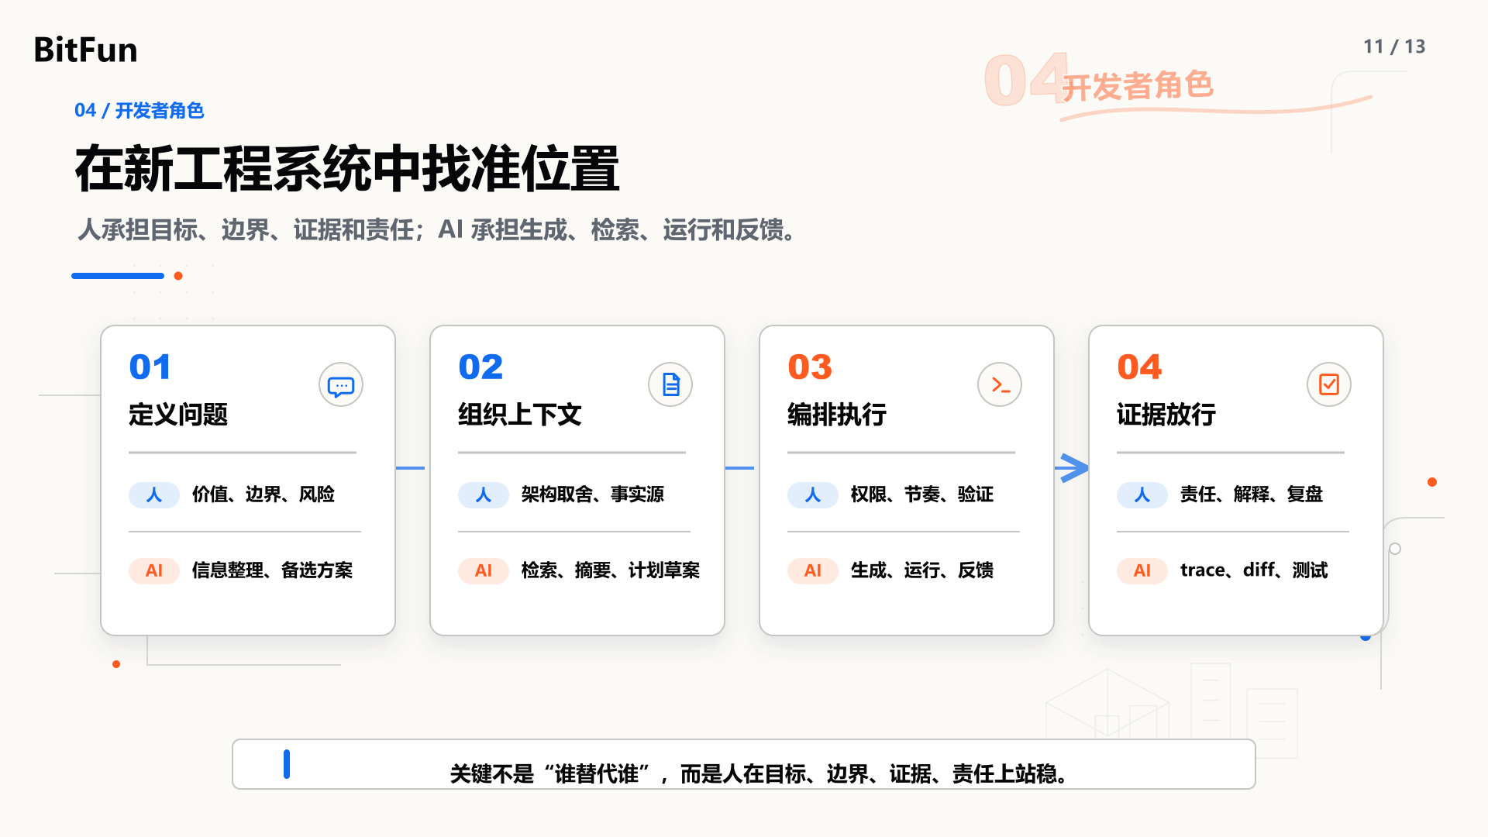
Notes:
第 11 页：开发者角色：在新工程系统中找准位置 建议时长：约 1.5 分钟 页内重点：收敛为四步，明确人在各阶段和 AI 在各阶段的角色。 互动提问：AI 参与每个阶段后，人类开发者最不可替代的技能是什么？ 讲稿：对学生来说，这页很关键：未来不是“人写代码，AI 帮忙补全”，而是人在不同阶段承担不同关键角色。第一步是定义问题，人负责价值判断、非目标和风险边界，AI 可以帮助整理信息和生成备选方案。第二步是组织上下文，人负责架构取舍和事实源选择，AI 负责检索、摘要和草拟计划。第三步是编排执行，人负责设置权限、节奏、验证矩阵和停止条件，AI 负责生成、修改、运行和反馈。第四步是证据放行，人负责最终责任、质量解释和复盘沉淀，AI 提供 trace、diff、测试结果和改进建议。所以编程基础仍重要，但能力结构会从语法实现，升级到问题定义、系统判断、证据审查和协作治理。 转场：最后把视角落到刚入职场的同学：AI 时代哪些能力更值得优先练。

Slide 12
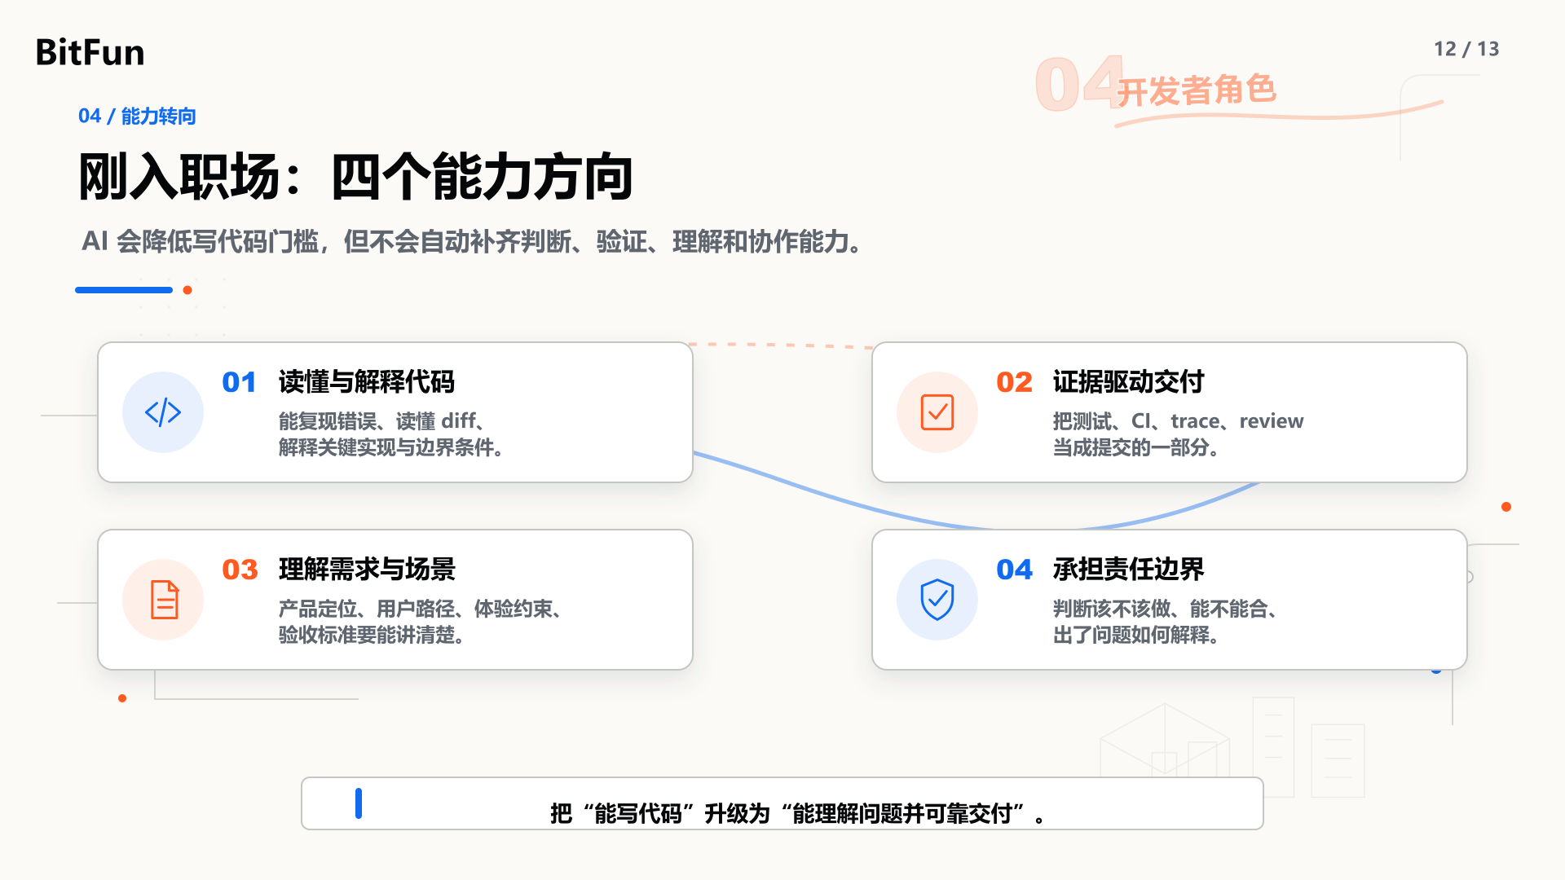
Notes:
第 12 页：刚入职场：四个能力方向 建议时长：约 1.1 分钟 页内重点：结合最新调研与论文，把开发者角色变化落到新人工程师可执行的能力方向。 互动提问：当 AI 可以帮你更快完成任务，第一年最应该刻意训练什么？ 讲稿：最后把问题落到刚入职场的同学。外部信号其实很一致：Stack Overflow 2025 里 84% 开发者使用或计划使用 AI，但 46% 不信任 AI 输出准确性；Anthropic 2026 的受控实验显示，使用 AI 的参与者在刚学新库后的概念测验中低 17%，尤其是调试和理解能力受影响；Sonar 2026 则显示 AI 已经占到相当比例的提交代码，但只有不到一半开发者总是提交前验证。也就是说，新人的问题不是要不要用 AI，而是如何不把成长路径外包给 AI。这里给四个更可执行的方向。第一，保留代码读写与调试基本功：至少能解释核心实现、能复现错误、能定位边界条件。第二，训练证据驱动交付：把测试、CI、日志、trace、review 作为交付的一部分，而不是写完代码后的附属品。第三，理解需求与用户场景：软件工程师不会只承担单纯开发角色，要逐步理解用户路径、产品定位、体验约束和验收标准，才能把 AI 生成结果放进正确问题里。第四，承担责任边界：AI 可以生成和修复，人仍然要判断该不该做、能不能合、出了问题如何解释。对新人来说，更实际的升级路径是把“能写代码”升级为“能理解问题并可靠交付”，在需求理解、证据交付和责任判断上建立自己的专业位置。 转场：最后进入 Q&A。

Slide 13
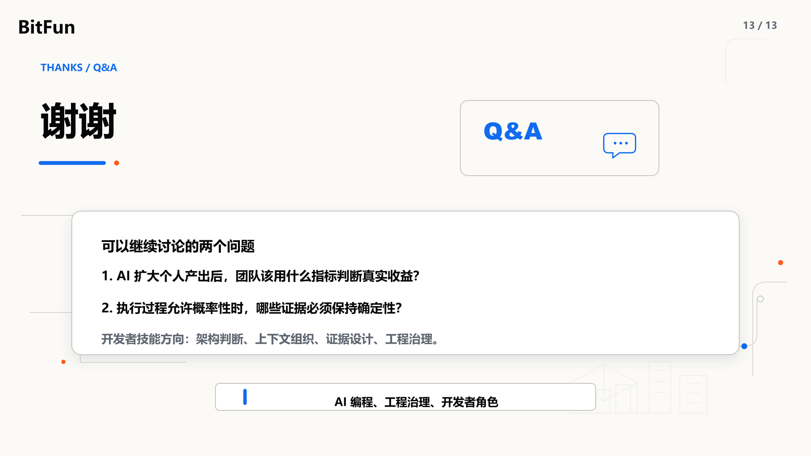
Notes:
第 13 页：谢谢 建议时长：约 0.8 分钟（收束 + Q&A 入口） 页内重点：致谢页：去掉上方答疑互动说明，只保留主题和互动问题。 互动提问：围绕 AI 编程、工程治理和开发者角色继续讨论。 讲稿：以上就是主要内容。最后留两个问题和一个方向给大家：如果 AI 能显著扩大个人产出，团队还应该用什么指标判断真实收益？如果执行过程允许概率性，哪些证据必须保持确定性？以及开发者的技术成长会向哪些方向延伸，比如架构判断、上下文组织、证据设计和工程治理。接下来进入答疑互动。 转场：答疑互动。

